Slide 1
Main
1번 버튼 Click
1번 슬라이드 이미지
Layer 1
2번 버튼 Click
2번 슬라이드 이미지
Layer 2
Layer 3
3번 버튼 Click
3번 슬라이드 이미지
Click
Click
Click
버튼 클릭 시 해당 순번의 슬라이드 이미지 나옴
사용자가 굳이 클릭하지 않아도 5초 후 자동으로 다음 슬라이드 이미지 나옴
버튼은 클릭의 여부와 상관없이 5초 후 해당 이미지가 나옴에 따라 모양이 변함

Slide 2
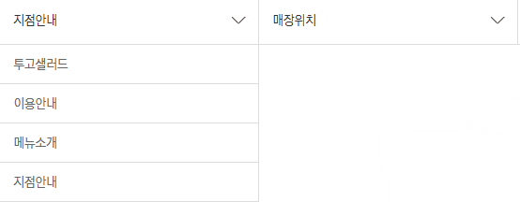
Sub Page
Click
메뉴 바 Click시 아래 서브 메뉴 나옴
서브 메뉴에 마우스 오버 시 배경색 변화
다른 메뉴 바 or 다른 화면 Click시 오른쪽 처럼 다시 접힘

Slide 3
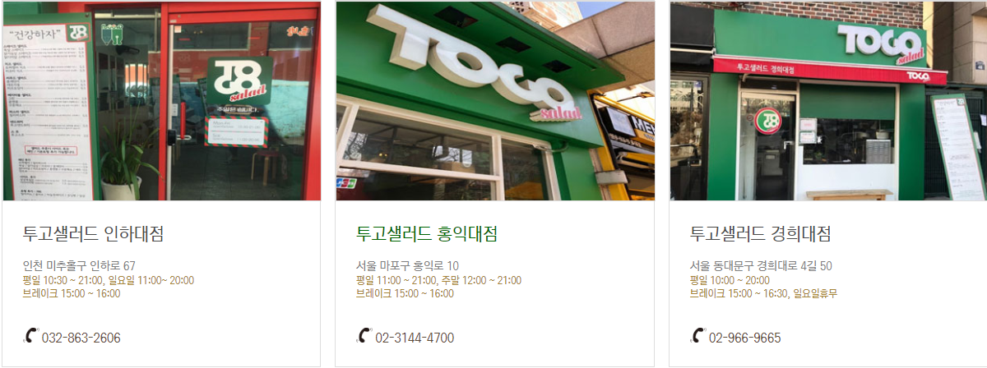
Map
Click
지점 이미지에 마우스 오버 시 이미지(1.1배) 확대
지점명에 마우스 오버 시 색상 변화
이미지 or 지점명 클릭 시 해당 지점의 스토어정보 페이지로 이동

Slide 4
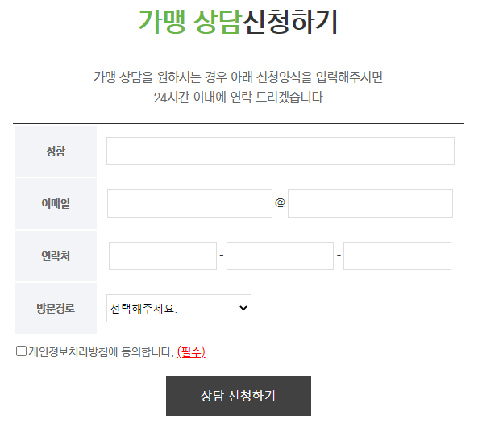
Shop
Click
정보 입력 후 클릭 시 정보 제출

Slide 5
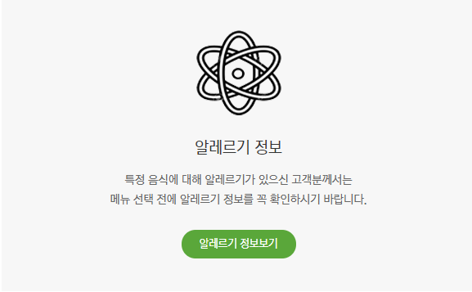


Button
Click
Click
Click
페이지 누를 경우 해당 ‘active’ 만 색상 변경
정보 보기 클릭 시 알레르기 정보 제공
클릭 시 페이지 최 상단으로 이동

